Slide 1
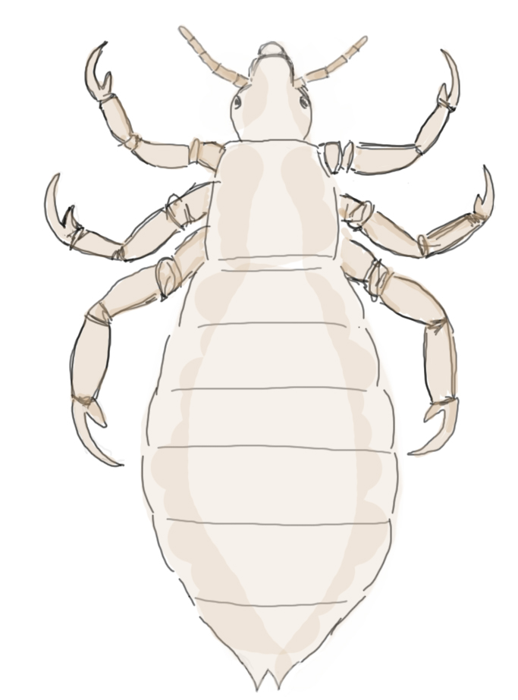

Program edukacyjny „CzyściMY”
Temat: Wszawica
Powiatowa Stacja Sanitarno – Epidemiologiczna w Gdańsku

Slide 2
Spis treści
Gatunki wszy
Wesz głowowa
Cykl życia wszy
Objawy wszawicy
Sposoby zarażania się wszawicą
Leczenie
Profilaktyka
Co rodzic powinien wiedzieć w przypadku pojawienia się wszawicy?
Czego nie wolno robić?
Postepowanie w przypadku pojawienia się wszawicy w placówce oświatowej
Fakty i mity
Stanowisko Ministerstwa Matki i Dziecka Ministra Zdrowia w sprawie zapobiegania i zwalczania wszawicy u dzieci i młodzieży

Slide 3
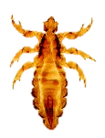

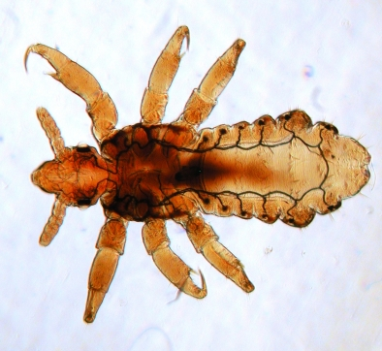


Gatunki wszy
Wesz ludzka:
Wesz głowowa – pasożyt żyje wyłącznie na owłosionej skórze głowy człowieka.
Wesz odzieżowa – pasożyt ten bytuje w szwach bielizny oraz ubraniach, przemieszczając się na skórę człowieka.
Wesz łonowa - odrębny gatunek pasożyta niż wesz głowowa czy odzieżowa. Zarażenie następuje
w wyniku bliskiego kontaktu z osobą chorą, noszenie tej samej odzieży czy spanie w jednej pościeli.
We wszystkich trzech przypadkach pasożyt żywi się wyłącznie krwią człowieka.

Slide 4
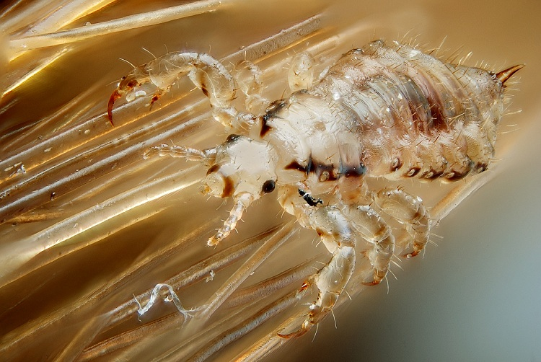
Wesz głowowa
Rozmiar dorosłego pasożyta: do 2-3 mm
Długość życia: ok. 32-35 dni
Barwa: może zmieniać zabarwienie dostosowując się do koloru włosów (zdolność do mimikry)
Zdolność do poruszenia się: bardzo szybko i sprawnie wspina się
po włosach, bezradna na gładkiej powierzchni, nie skacze i nie lata
Fot. Gilles San Martin. Flickr

Slide 5
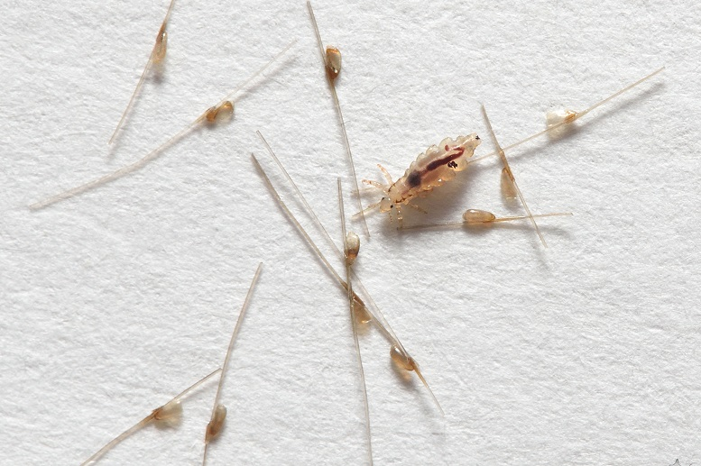
Wesz głowowa c.d.
Ilość składanych jaj: ok. 5-10 jaj w ciągu dnia
Jaja wszy (gnidy) mają wielkość ok. 1mm, kolor biało-szary.
Wesz wydziela specjalny wodoodporny klej, którym mocno przymocowuje gnidy do nasady włosów,
Pokarm: krew ludzka (żywicielem jest tylko człowiek,
nie zwierzęta domowe).
źródło Fotolia.com

Slide 6
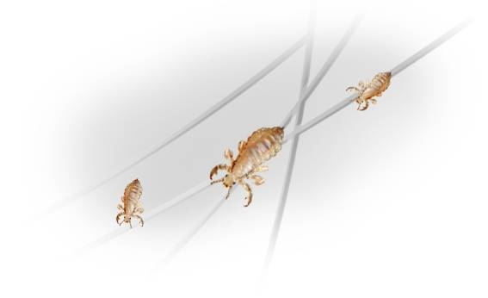
Cykl życia wszy
Jaja (gnidy) składane są przez wesz u nasady włosa.
Po 7 – 8 dniach wylęgają się wszy.
Po 17-18 dniach wszy osiągają zdolność do rozmnażania się.
Po 19-20 dniach składają jajeczka. W ciągu kolejnych 16 dni wesz może złożyć nawet 200 jajeczek.
Po 32 – 35 dniach wesz zdycha.

Slide 7
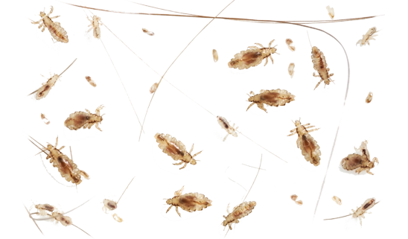
Objawy wszawicy
    Silne swędzenie skóry głowy, które jest reakcją alergiczną na ślinę wszy;
    Widoczne gnidy przyklejone u nasady włosów;
    Wszy występujące głównie w okolicach karku, skroni i za uszami;
    Miejscowe powiększenie węzłów chłonnych, które wiąże się z nadkażeniem bakteryjnym.
      Wszawica jest chorobą, a nie powodem do wstydu czy wyśmiewania.

Slide 8
Sposoby zarażania się wszawicą
Zbiorowiska ludzkie (przedszkola, szkoły, internaty, domy pomocy społecznej);
Używanie wspólnych ubrań (czapki, szaliki);
Pożyczanie grzebieni, szczotek, gumek do włosów, spinek, okryć głowy;
Zabawy dziecięce, podczas których dzieci mogą stykać się główkami
Korzystanie ze wspólnych łóżek, pościeli z osobami zarażonymi;
Wszawica łatwiej przenosi się u dzieci z długimi włosami, dlatego należy je związać.

Slide 9
Leczenie
Głowę dziecka jak również wszystkich domowników należy umyć
specjalistycznym preparatem dostępnym w aptekach bez recepty;
Należy dokładnie zapoznać się z treścią ulotki i postępować zgodnie z zaleceniami producenta;
Wyczesać włosy gęstym grzebieniem, zbierając martwe wszy i gnidy;
Ubrania, koce, pościel, ręczniki zaleca się wyprać w temperaturze powyżej 55°C oraz wyprasować żelazkiem.
Rzeczy, których nie da się wyprać w temperaturze powyżej 55°C (zabawki pluszowe, kurtki puchowe, delikatne kocyki) należy spakować do szczelnego worka na okres 3 tygodni;
Starannie należy odkurzyć dywany, meble, a nawet fotele w samochodzie.

Slide 10
Profilaktyka
Związywanie długich włosów;
Używanie wyłącznie osobistych przyborów higienicznych do pielęgnacji skóry
i włosów (grzebienie, szczotki do włosów);
Stosowanie preparatów zapobiegających występowaniu wszawicy;
Systematyczne sprawdzanie czystości skóry głowy i włosów dziecka.

Slide 11
Co rodzic powinien wiedzieć w przypadku pojawienia się wszawicy
Profilaktyka i zwalczanie wszawicy u dziecka należy przede wszystkim do rodziców/opiekunów!
Koniecznie należy poinformować przedszkole lub szkołę o wystąpieniu wszawicy
u dziecka, aby dyrekcja placówki mogła wdrożyć odpowiednie działania.
Nie należy posyłać dziecka do przedszkola/szkoły, póki nie wyleczy się wszawicy, ponieważ będzie zarażało inne dzieci i powstanie błędne koło.

Slide 12
Czego nie wolno robić
Nie wolno piętnować dziecka z wszawicą i jego rodziny – wszawica może przytrafić się każdemu
Nie wolno używać cudzych szczotek, grzebieni oraz nakryć głowy.
Nie wolno drapać miejsc podrażnionych przez ukłucia wszy, może to być przyczyną groźnych nadkażeń paciorkowcem lub gronkowcem, stanów zapalnych skóry, zapalenia mieszków włosowych, łysienia plackowatego.
Nie należy golić głowy chorego;

Slide 13
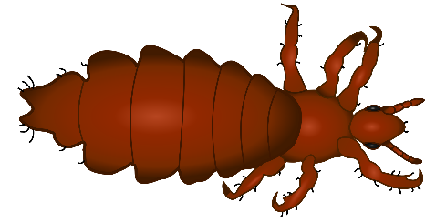
Postępowanie w przypadku stwierdzenia wszawicy w placówce oświatowej
Dyrektor placówki zarządza kontrolę czystości skóry głowy wszystkich dzieci w grupie/klasie, w której pojawiła się wszawica. Kontrola wykonywana jest przez pielęgniarkę lub osobę upoważnioną, z zachowaniem zasad intymności (w oddzielnym pomieszczeniu). Zgoda rodziców na objęcie dziecka opieką (w tym również opieką zdrowotną przez pielęgniarkę lub higienistkę szkolną w placówce) jest równoznaczna z wyrażeniem zgody na dokonanie (w uzasadnionym przypadku) przeglądu czystości skóry głowy dziecka.
Placówka zawiadamia rodziców/opiekunów dzieci, u których stwierdzono wszawicę, o konieczności podjęcia niezwłocznie zabiegów higienicznych skóry głowy.

Slide 14
Postępowanie w przypadku stwierdzenia wszawicy W placówce oświatowej
Pielęgniarka lub osoba upoważniona przez dyrektora placówki po upływie 7 – 10 dni kontroluje stan czystości skóry głowy dzieci po przeprowadzonych zabiegach higienicznych przez rodziców;
Jeśli zalecone działania okażą się nieskuteczne, pielęgniarka zawiadamia o tym dyrektora placówki w celu podjęcia bardziej radykalnych kroków;
Jeśli rodzice zgłoszą trudności w przeprowadzeniu kuracji (np. brak środków na zakup preparatu), dyrektor placówki we współpracy z Miejskim Ośrodkiem Pomocy Rodzinie udzielają rodzicom lub opiekunom niezbędnej pomocy.

Slide 15
Fakty i mity na temat wszawicy
  MIT! „Wszy głowowe potrafią przeskakiwać między głowami.”
  FAKT: Wszy głowowe nie potrafią skakać, latać ani pływać (tylko szybko się poruszają) - mogą być przekazywane wyłącznie w wyniku bezpośredniego kontaktu
  MIT! „Wszy głowowe mogą przeżyć na przedmiotach (np. czapka, grzebień itp.) przez wiele dni.”
  FAKT: Wszy głowowe bez żywiciela mogą przeżyć maksymalnie 36 – 48 godzin.

Slide 16
Fakty i mity na temat wszawicy
  MIT! Można zapobiec wszawicy poprzez częste mycie głowy szamponem
  FAKT: Zwykły szampon nie zwalcza wszawicy ani jej nie zapobiega.
  MIT! Wszy głowowe mogą być roznoszone przez zwierzęta domowe
  FAKT: Żywicielem wszy jest tylko i wyłącznie człowiek

Slide 17
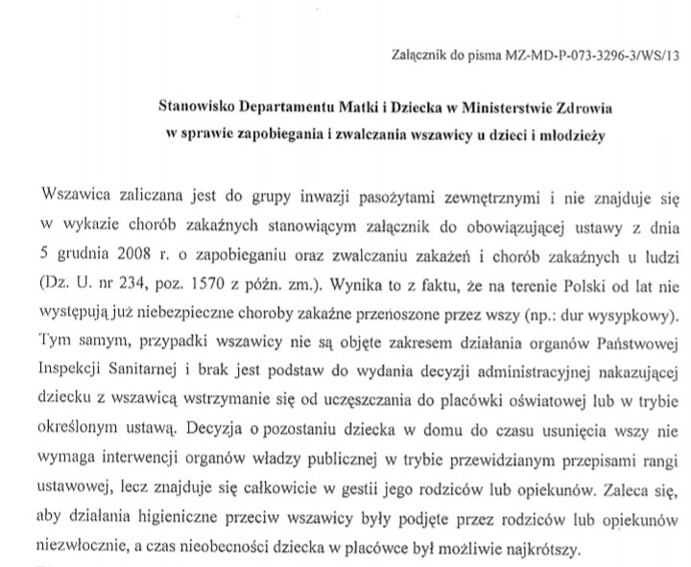

Slide 18
Bibliografia:
Heczko, P, Wróblewska, M., Pietrzyk, A. Mikrobiologia lekarska, Warszawa: PZWL 2015.
Buczek, A..Choroby pasożytnicze. Epidemiologia. Epidemiologia, diagnostyka, objawy. Lublin. 2004.
https://www.gov.pl/web/zdrowie/objawy-i-rodzaje-wszawicy (08.11.2017)
http://www.medonet.pl/choroby-od-a-do-z/choroby-pasozytnicze,wszawica-odziezowa,artykul,1580987.html (02.09.2019)
https://gis.gov.pl/zdrowie/wszawica-choroba-ktora-trzeba-leczyc-a-nie-nalezy-sie-wstydzic/

